Slide 1


CHÀO MỪNG CÁC THẦY, CÔ GIÁO ĐẾN DỰ GIỜ
ĐẠO ĐỨC – LỚP 2A
Giáo viên: Lê Hiền Nga
Trường Tiểu học Hứa Tạo
Năm học: 2023 - 2024

Slide 2


KHỞI ĐỘNG
NGHE BÀI HÁT “ĐỒ DÙNG BÉ YÊU”

Slide 3
KHỞI ĐỘNG
HÁT BÀI HÁT “ĐỒ DÙNG BÉ YÊU”
- Những đồ dùng nào được nhắc đến trong bài hát?
- Kể thêm những đồ dùng gia đình mà em biết?

Slide 4
Thứ Năm, ngày 28 tháng 12 năm 2023
Môn: Đạo đức
Bài 8: BẢO QUẢN ĐỒ DÙNG GIA ĐÌNH ( Tiết 2)

Slide 5


Củng cố, khắc sâu kiến thức đã học để thực hành xử lý tình huống cụ thể.
Rèn năng lực phát triển bản thân, điều chỉnh hành vi.
Hình thành phẩm chất trách nhiệm, chăm chỉ.

Slide 6

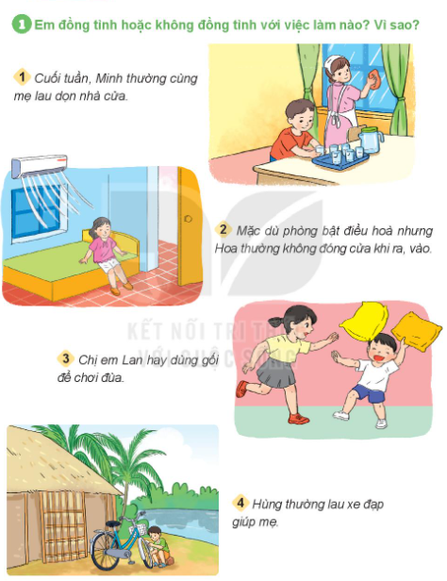

Slide 7


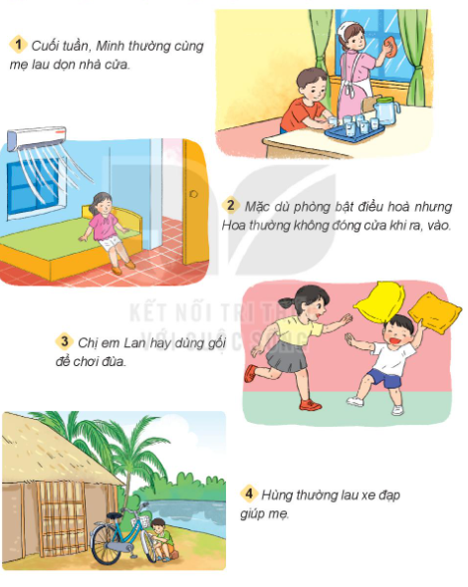
Trò chơi
Ai nhanh? Ai đúng?
Đánh dấu vào việc em đồng tình.
Đánh dấu vào việc em không đồng tình.
2
13
8
0
1
3
6
7
9
10
11
12
14
5
4
15
Hết giờ

Slide 8



Trò chơi
Ai nhanh? Ai đúng?
Đánh dấu vào việc em đồng tình.
Đánh dấu vào việc em không đồng tình.

Slide 9
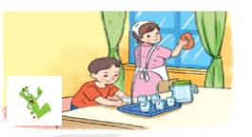
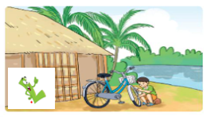






1
4
Đồng tình với việc làm của bạn Minh (tranh 1) và bạn Hùng (tranh 4) vì bạn Minh biết giúp mẹ lau dọn nhà cửa, bạn Hùng giúp mẹ lau xe đạp. Việc làm của hai bạn thể hiện ý thức trách nhiệm, rèn luyện tính chăm chỉ, cẩn thận, ngăn nắp như hai bạn.

Slide 10
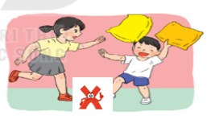
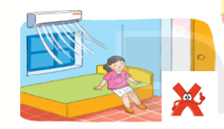
3
2
Không đồng tình với việc làm của bạn Hoa (tranh 2) vì khi phòng bật điều hòa mà mở cửa sẽ tốn điện, điều hòa nhanh hỏng, hình thành thói quen không tiết kiệm, thiếu ý thức trách nhiệm; và việc làm của hai chị em Lan (tranh 3) vì khi dùng gối để chơi đùa sẽ nhanh hỏng, khi rơi xuống nền nhà sẽ bị bẩn

Slide 11

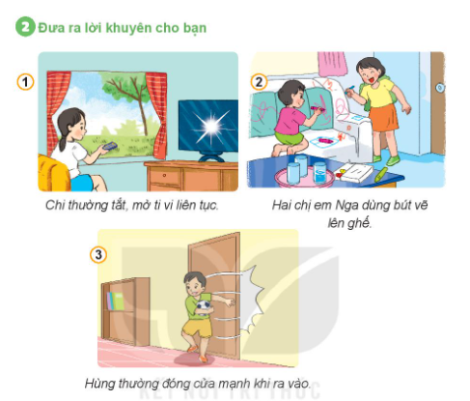

Slide 12
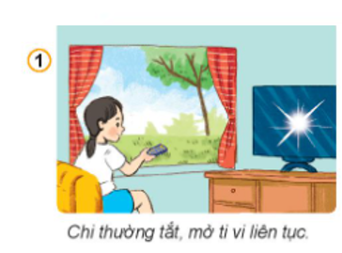

Slide 13
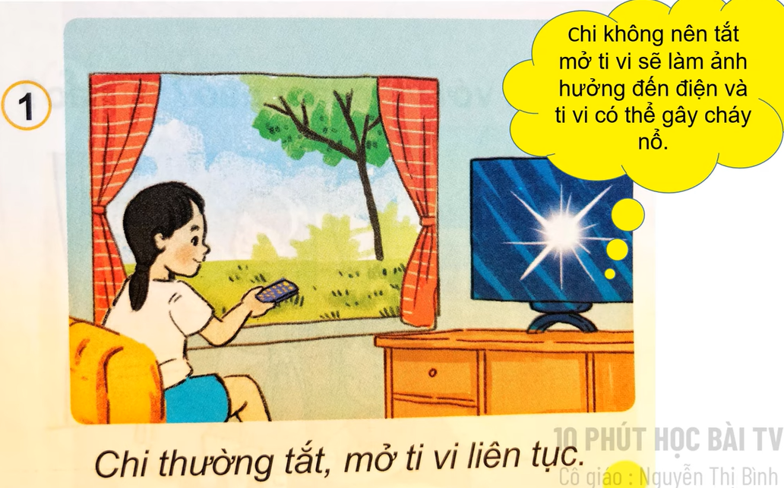

Slide 14
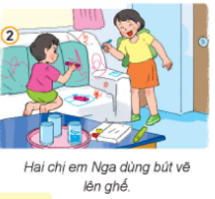

Slide 15
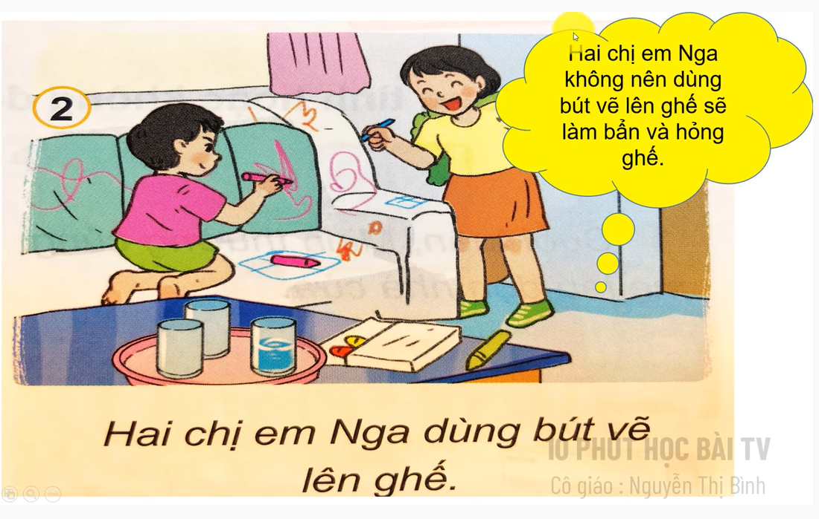

Slide 16
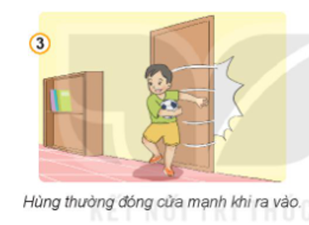

Slide 17
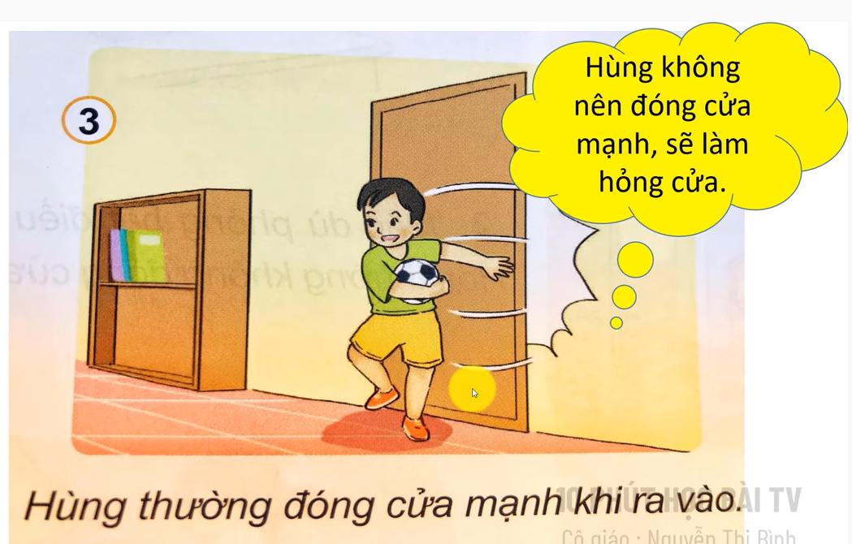

Slide 18
Kết luận
Chúng ta cần giữ gìn bảo quản đồ dùng trong gia đình. Không nên: Tắt, mở tivi liên tục sẽ làm hỏng tivi, vẽ lên ghế sẽ khiến ghế bị bẩn; đóng cửa mạnh khi ra vào sẽ làm cửa nhanh hỏng.

Slide 19





Vận dụng
Để đồ dùng sạch, đẹp
Sử dụng được bền lâu
Mình nhắc nhở cùng nhau
Giữ gìn và bảo quản.

Slide 20

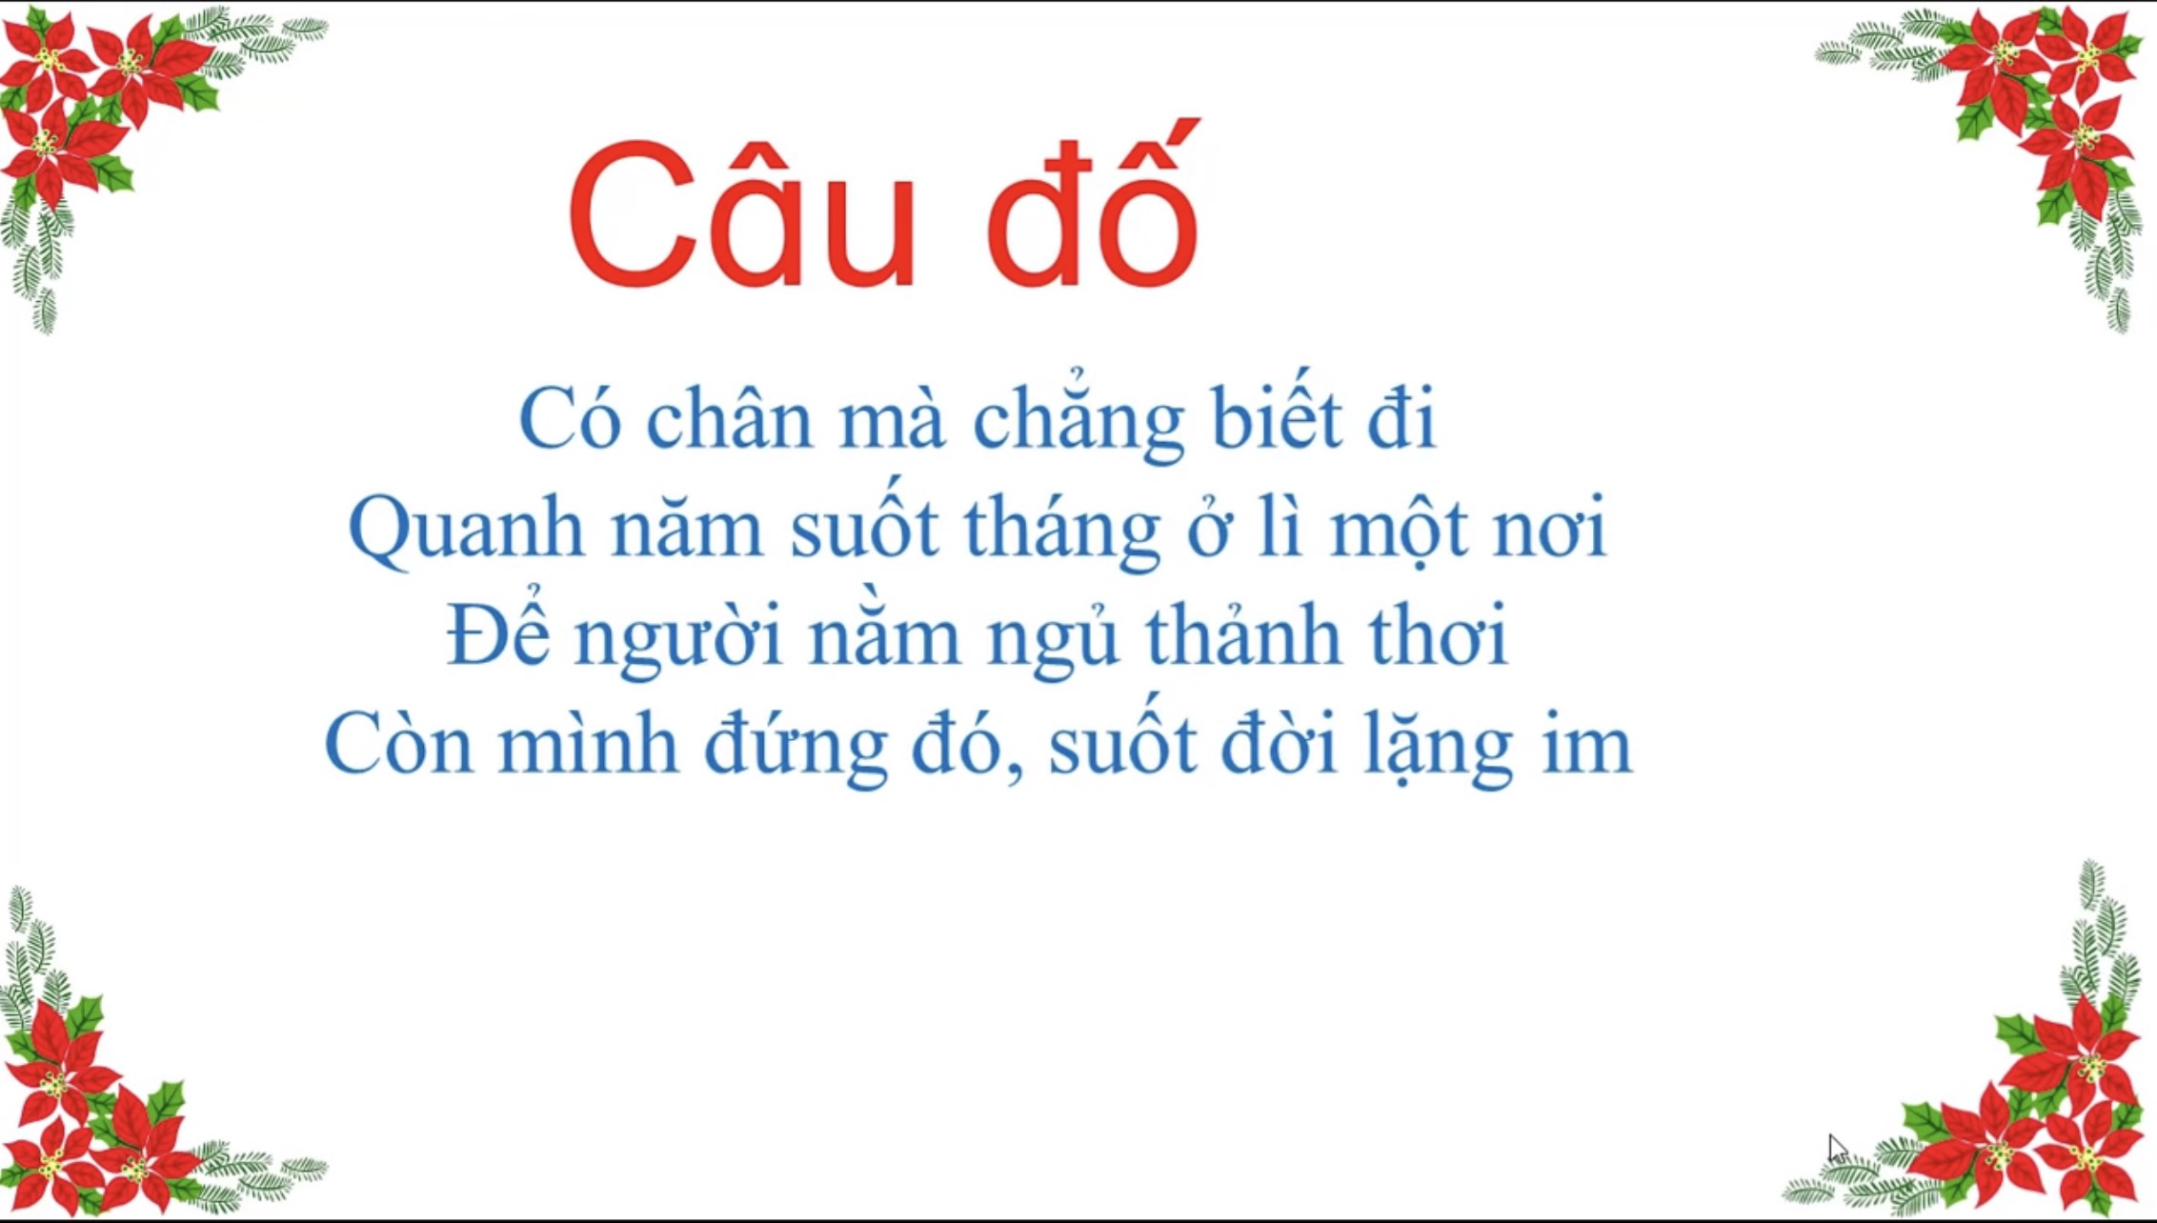

Trả lời: Cái giường ngủ

Slide 21
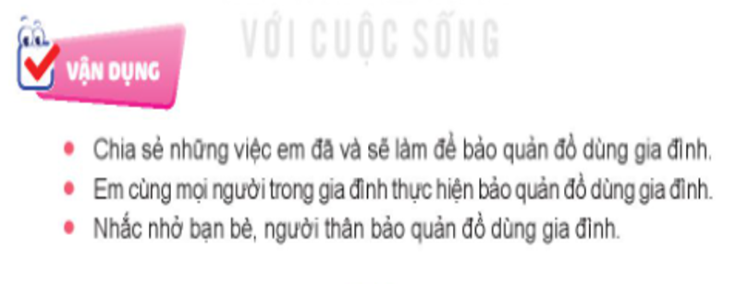

Slide 22


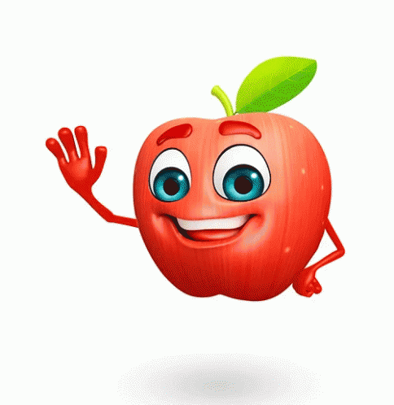



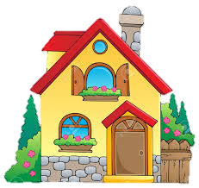


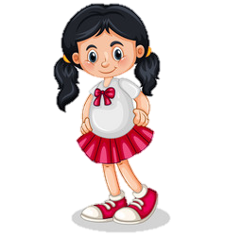




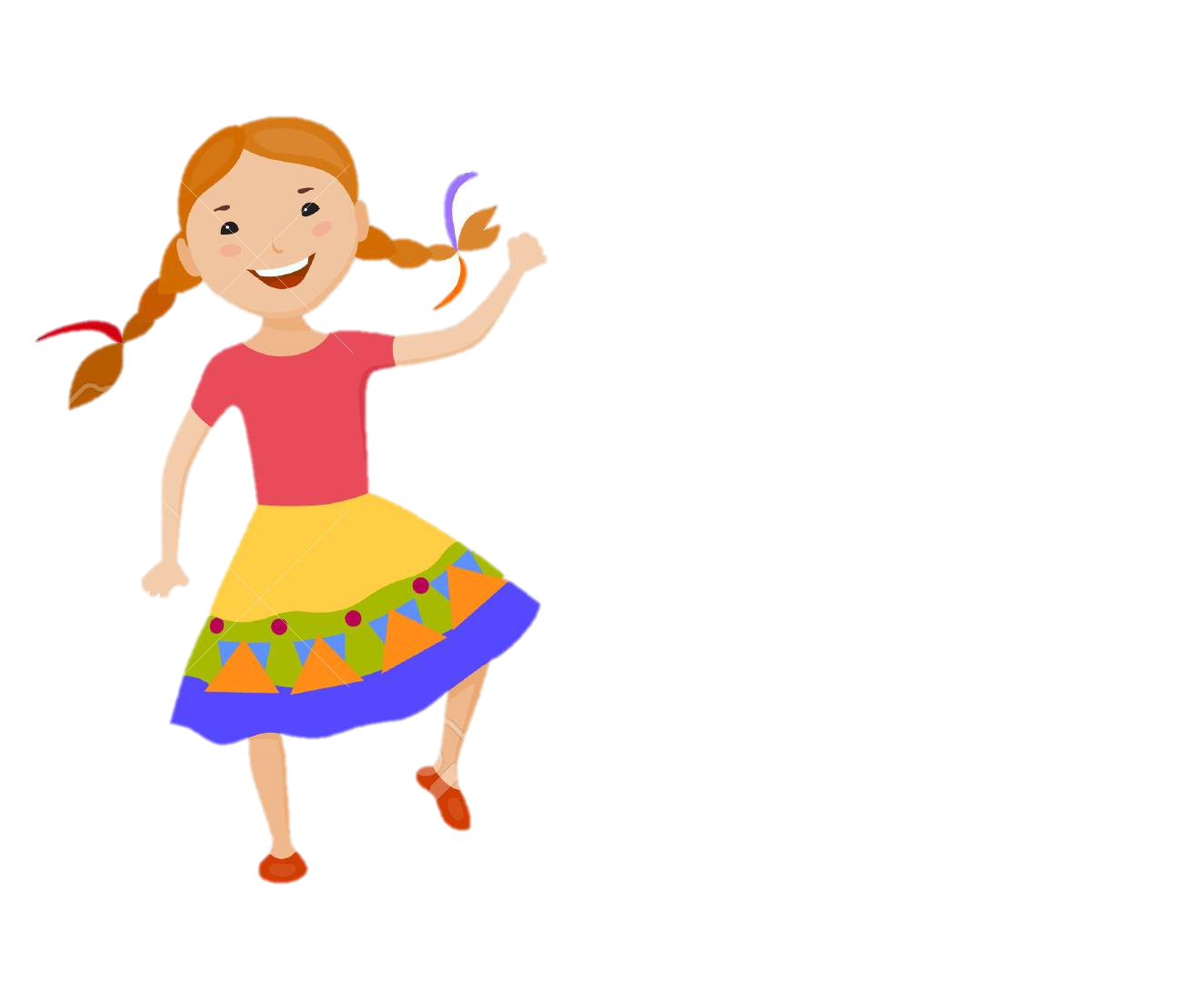
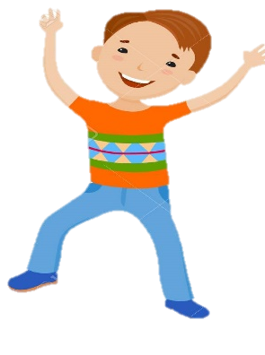


Lớp 2B hẹn gặp lại các bạn ở bài sau nhé!

Slide 23
Thứ Sáu, ngày 16 tháng 12 năm 2022
Đạo đức
Bài 8: BẢO QUẢN ĐỒ DÙNG GIA ĐÌNH ( Tiết 1)
Đồ dùng gia đình là những đồ dùng như thế nào?
Đồ dùng gia đình là những đồ cả gia đình dùng chung ở nhà bếp, phòng tắm, phòng khách, phòng ngủ.

Slide 24
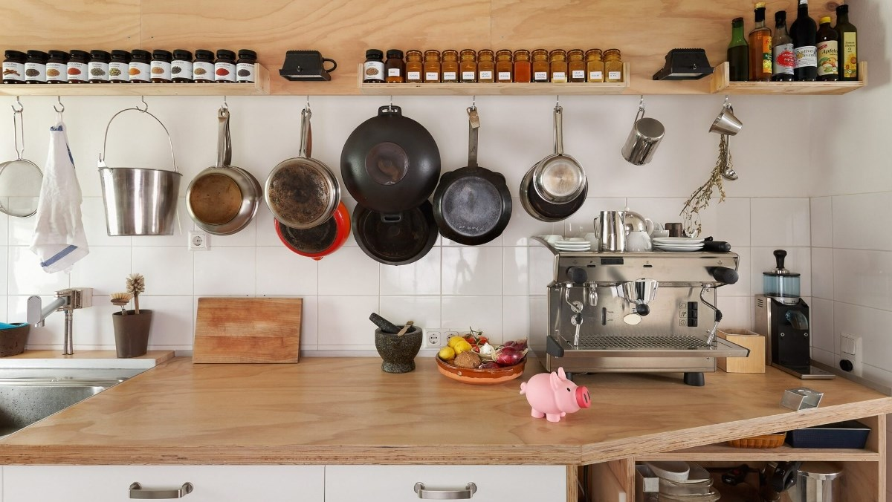
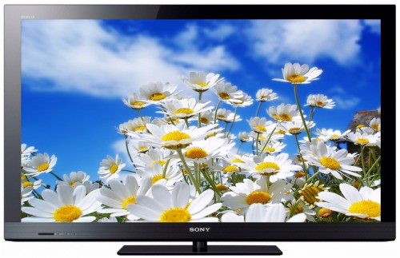
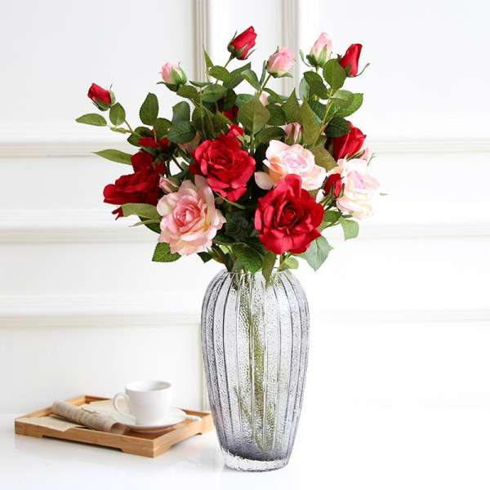
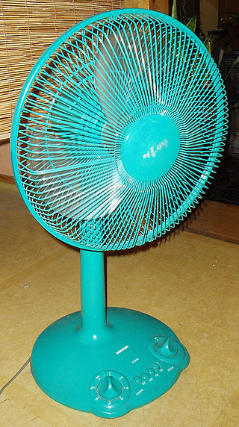
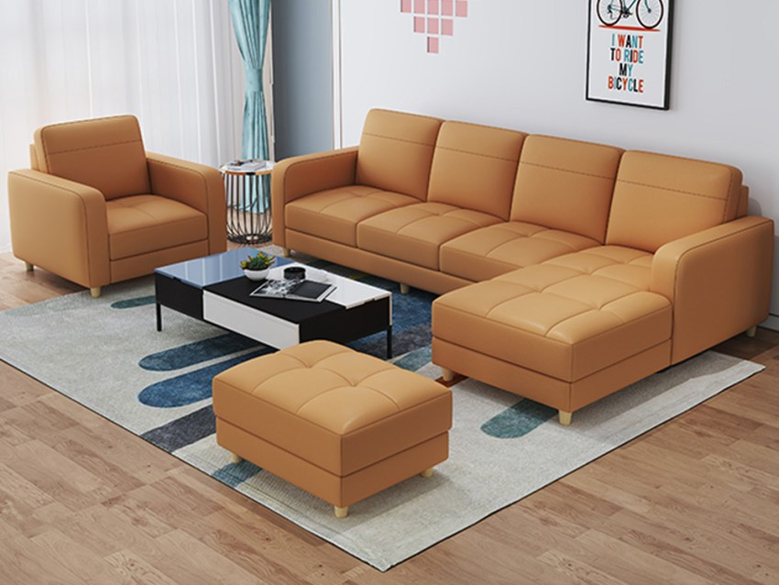
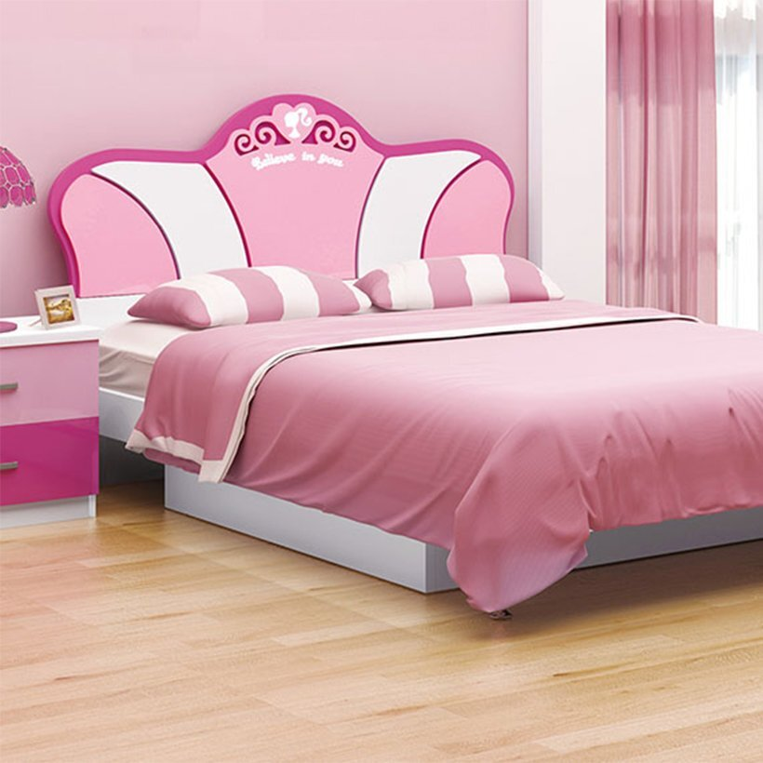
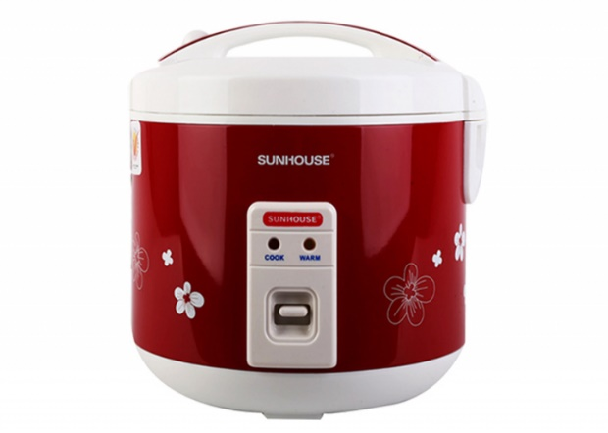
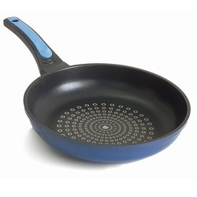
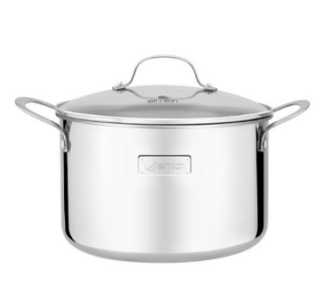

Slide 26

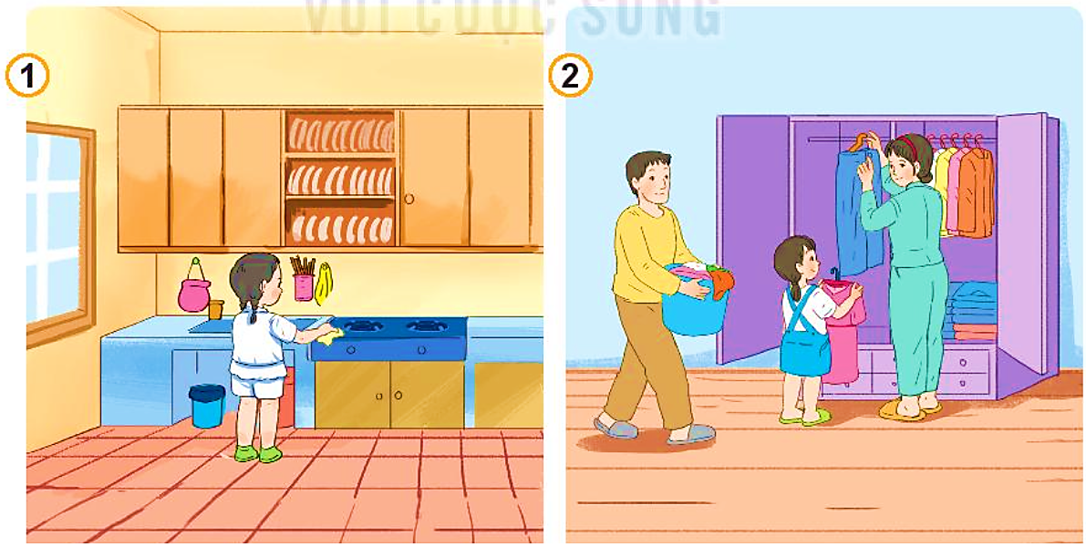
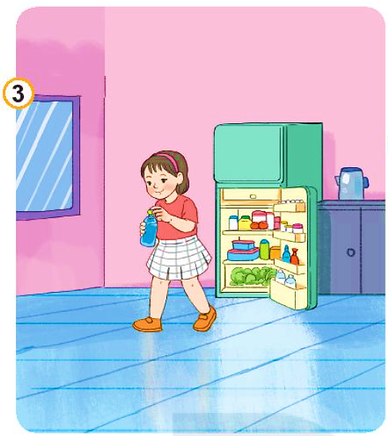
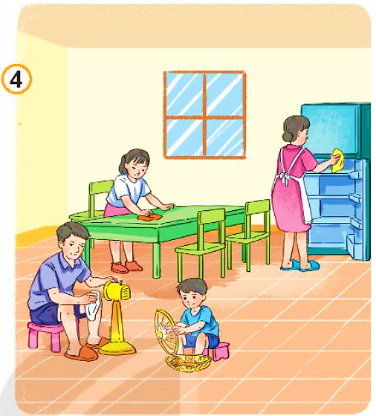
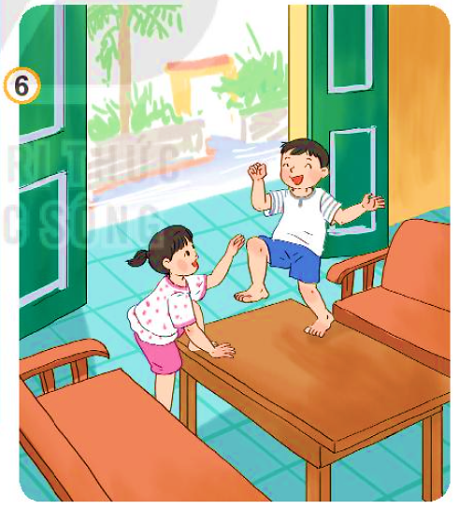
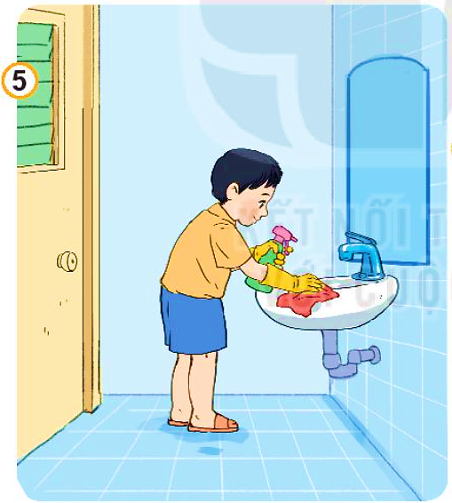
Thứ Sáu, ngày 16 tháng 12 năm 2022
Đạo đức
Bài 8: BẢO QUẢN ĐỒ DÙNG GIA ĐÌNH ( Tiết 1)
KHÁM PHÁ
Em hãy nhận xét việc bảo quản đồ dùng gia đình của các bạn dưới đây:

Slide 27
Thứ Sáu, ngày 16 tháng 12 năm 2022
Đạo đức
Bài 8: BẢO QUẢN ĐỒ DÙNG GIA ĐÌNH ( Tiết 1)
Bạn nhỏ lau dọn nhà bếp sạch sẽ, đồ dùng sắp xếp ngăn nắp trên tủ.

Slide 28
Thứ Sáu, ngày 16 tháng 12 năm 2022
Đạo đức
Bài 8: BẢO QUẢN ĐỒ DÙNG GIA ĐÌNH ( Tiết 1)
Bạn nhỏ giúp bố mẹ gấp gọn quần áo, chăn màn vào tủ đồ.

Slide 29
Thứ Sáu, ngày 16 tháng 12 năm 2022
Đạo đức
Bài 8: BẢO QUẢN ĐỒ DÙNG GIA ĐÌNH ( Tiết 1)
Bạn nhỏ lấy đồ trong tủ lạnh nhưng quên đóng cửa tủ.

Slide 30
Thứ Sáu, ngày 16 tháng 12 năm 2022
Đạo đức
Bài 8: BẢO QUẢN ĐỒ DÙNG GIA ĐÌNH ( Tiết 1)
Cả nhà đang vệ sinh các đồ dùng trong gia đình.

Slide 31
Thứ Sáu, ngày 16 tháng 12 năm 2022
Đạo đức
Bài 8: BẢO QUẢN ĐỒ DÙNG GIA ĐÌNH ( Tiết 1)
Bạn nhỏ lau dọn bồn rửa mặt, sử dụng găng tay và bình xịt cẩn thận, sạch sẽ.

Slide 32
Thứ Sáu, ngày 16 tháng 12 năm 2022
Đạo đức
Bài 8: BẢO QUẢN ĐỒ DÙNG GIA ĐÌNH ( Tiết 1)
Hai anh em đùa nghịch, nhảy nhót lên bàn ghế.

Slide 33

Thứ Sáu, ngày 16 tháng 12 năm 2022
Đạo đức
Bài 8: BẢO QUẢN ĐỒ DÙNG GIA ĐÌNH ( Tiết 1)
KHÁM PHÁ
- Theo em, việc bảo quản đồ dùng gia đình có lợi ích gì?
Bảo quản đồ dùng gia đình giúp đồ dùng gia đình luôn sạch sẽ, bền đẹp, sử dụng bền lâu; rèn luyện tính ngăn nắp, gọn gàng và ý thức trách nhiệm trong cuộc sống.

Slide 34
Thứ Sáu, ngày 16 tháng 12 năm 2022
Đạo đức
Bài 8: BẢO QUẢN ĐỒ DÙNG GIA ĐÌNH ( Tiết 1)
- Kể thêm những việc cần làm để bảo quản đồ dùng gia đình?

Slide 35
Thứ Sáu, ngày 16 tháng 12 năm 2022
Đạo đức
Bài 8: BẢO QUẢN ĐỒ DÙNG GIA ĐÌNH ( Tiết 1)
+Đồ dùng phòng khách: Sắp xếp ngăn nắp, luôn giữ gìn bàn ghế, cốc chén,... sạch sẽ. Nên lau bụi bàn ghế, tủ,... ít nhất 1 tuần/lần (cùng mọi người trong gia đình) bằng vải mềm, ẩm. Những đồ dễ vỡ cần nhẹ tay, cẩn thận khi sử dụng.
+ Đồ dùng phòng ngủ: Sắp xếp quần áo, chăn màn và các đồ dùng khác trong phòng ngăn nắp, gọn gàng.

Slide 36
Thứ Sáu, ngày 16 tháng 12 năm 2022
Đạo đức
Bài 8: BẢO QUẢN ĐỒ DÙNG GIA ĐÌNH ( Tiết 1)
+ Đồ dùng phòng bếp: Sắp xếp ngăn nắp, gọn gàng, đúng vị trí; vệ sinh sạch sẽ sau khi sử dụng; không nên phơi đồ dùng bằng gỗ nơi có ánh nắng, gần nguồn điện; không nên sử dụng đồ nhựa để đựng các thức ăn nóng hoặc thức ăn nhiều dầu mỡ,...
+ Đồ dùng nhà vệ sinh: Thường xuyên lau, rửa nhà vệ sinh sạch sẽ, nhất là gương, chậu rửa mặt, bồn cầu. Sau khi tắm nên dùng chổi quét sạch nước trên sàn từ chỗ cao xuống chỗ thấp, nhất là chỗ nước đọng ở mép tường…

Slide 37
Thứ Sáu, ngày 16 tháng 12 năm 2022
Đạo đức
Bài 8: BẢO QUẢN ĐỒ DÙNG GIA ĐÌNH ( Tiết 1)
- Kể những việc cần làm để bảo quản đồ dùng trong lớp học?

Slide 38

Thứ Sáu, ngày 16 tháng 12 năm 2022
Đạo đức
Bài 8: BẢO QUẢN ĐỒ DÙNG GIA ĐÌNH ( Tiết 1)
Trò chơi “Ai nhanh ai đúng”
Có cánh, không biết bay
Chỉ quay như chong chóng
Làm gió xua cái nóng
Mất điện là hết quay.
Là cái gì?

Slide 39
Thứ Sáu, ngày 16 tháng 12 năm 2022
Đạo đức
Bài 8: BẢO QUẢN ĐỒ DÙNG GIA ĐÌNH ( Tiết 1)
Trò chơi “Ai nhanh ai đúng”
Miệng tròn, lòng trắng phau phau
Đựng cơm, đựng thịt, đựng rau hằng ngày.
Là cái gì?

Slide 40
Thứ Sáu, ngày 16 tháng 12 năm 2022
Đạo đức
Bài 8: BẢO QUẢN ĐỒ DÙNG GIA ĐÌNH ( Tiết 1)
Trò chơi “Ai nhanh ai đúng”
Cái gì bật sáng trong đêm
Giúp cho nhà dưới nhà trên sáng ngời?
Là cái gì?

Slide 41
Thứ Sáu, ngày 16 tháng 12 năm 2022
Đạo đức
Bài 8: BẢO QUẢN ĐỒ DÙNG GIA ĐÌNH ( Tiết 1)
Trò chơi “Ai nhanh ai đúng”
Ai muốn chân sạch
Thì dùng đến tôi
Nhưng phải một đôi
Đôi gì thế nhỉ ?
Là cái gì?

Slide 42

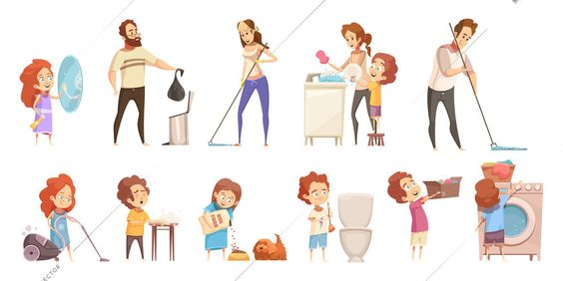
Chia sẻ về những việc em đã và sẽ làm để bảo quản đồ dùng gia đình.
Em cùng mọi người trong gia đình thực hiện bảo quản đồ dùng gia đình.
Nhắc nhở bạn bè, người thân bảo quản đồ dùng gia đình.
VẬN DỤNG

Slide 43

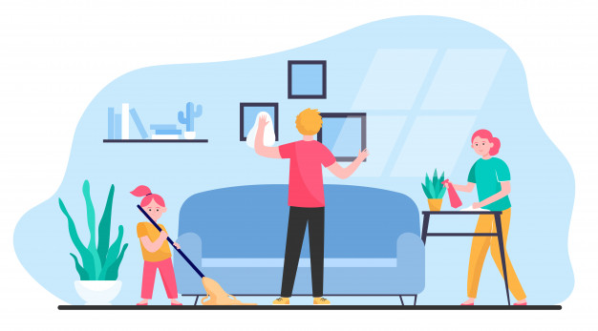

Slide 44
Lớp 2B hẹn gặp lại các bạn ở bài sau nhé

